Slide 1


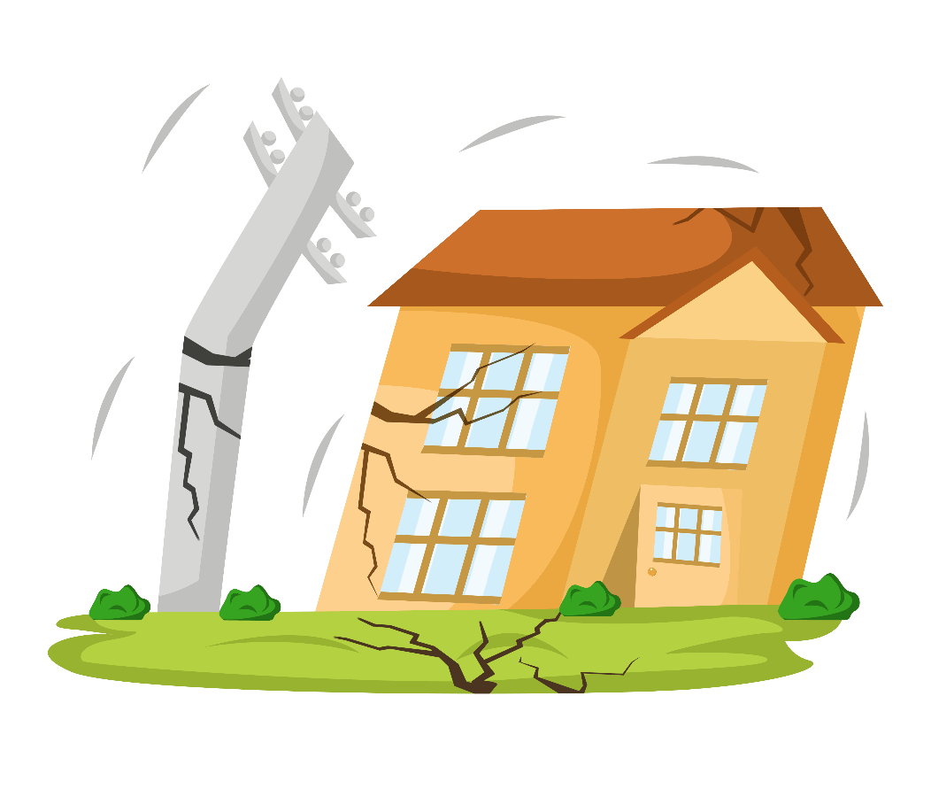

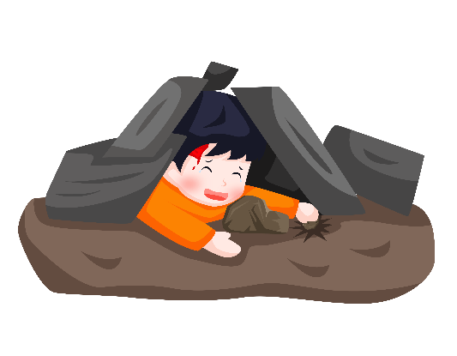

卡通清新
防震减灾应急知识宣传活动
卡通清新
防震减灾应急知识宣传活动
汇报人L熊猫办公 汇报时间:201X
汇报人：优页PPT 汇报时间：202X

Slide 2
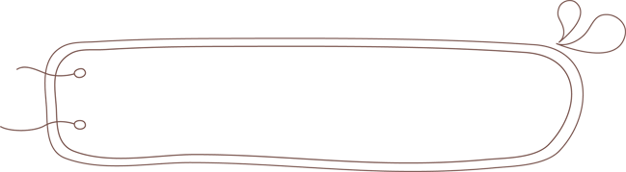


一、什么是地震？
目录
二、怎样识别地震谣言？
三、家庭防震
四、避震要点

Slide 3
一、什么是地震？

Slide 4
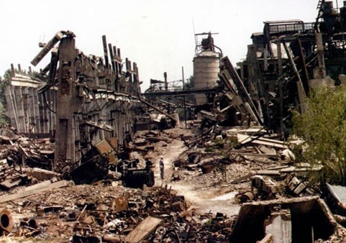
地震就是人们平时所说的地动，几乎每天都在发生，只不过有的震级很小，人们感觉不到它的存在，而只能靠仪器观测到，其实它和刮风、下雨一样，只是一种灾害性自然现象。

Slide 5
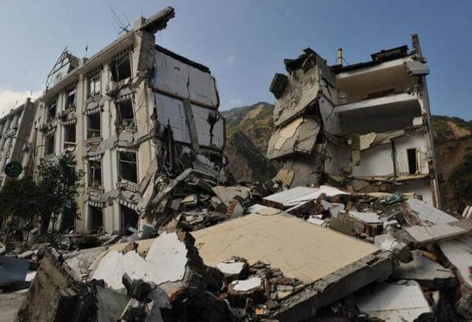
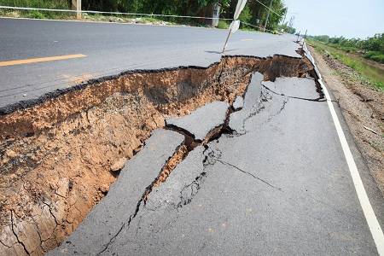
地震开始发生的地点称为震源，震源正上方的地面称为震中。破坏性地震的地面振动最烈处称为极震区，极震区往往也就是震中所在的地区。地震常常造成严重人员伤亡，能引起火灾、水灾、有毒气体泄漏、细菌及放射性物质扩散

Slide 6
二、怎样识别地震谣言？

Slide 7
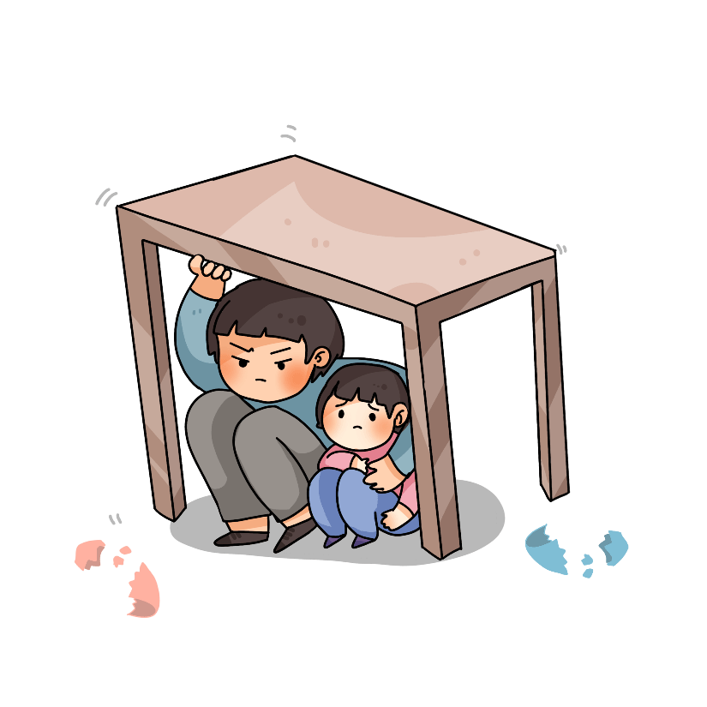
地震预报由政府机构统一发布：
全国性的地震预报由国务院发布，省级行政区域内的由省级政府发布。已经发布短期预报的地区如果出现明显的临震异常，在紧急情况下，当地市县人民政府可以发布48小时以内的地震预报。

Slide 8

地震谣传三个显著的特征：
1、带有封建迷信色彩或离奇的传说。
2、预报的震级很大、震级很精确，地震时间、地点很具体。
3、通常打着国外某专家、某机构的招牌。

Slide 9

怎样对待地震谣传？
不相信、不传播、及时报告地震部门。
制造及传播谣言者要依法追究其法律责任。

Slide 10
三、家庭防震

Slide 11


在地震危险区、多震区、已发布地震预报地区的居民须制定家庭防震计划。
做好家庭防震（一）

Slide 12

合理放置家具、物品
做好家庭防震（二）
清理杂物，让门口、楼道畅通。
把墙上的悬挂物取下来或固定住，防止掉下来伤人。

Slide 13
四、避震要点

Slide 14

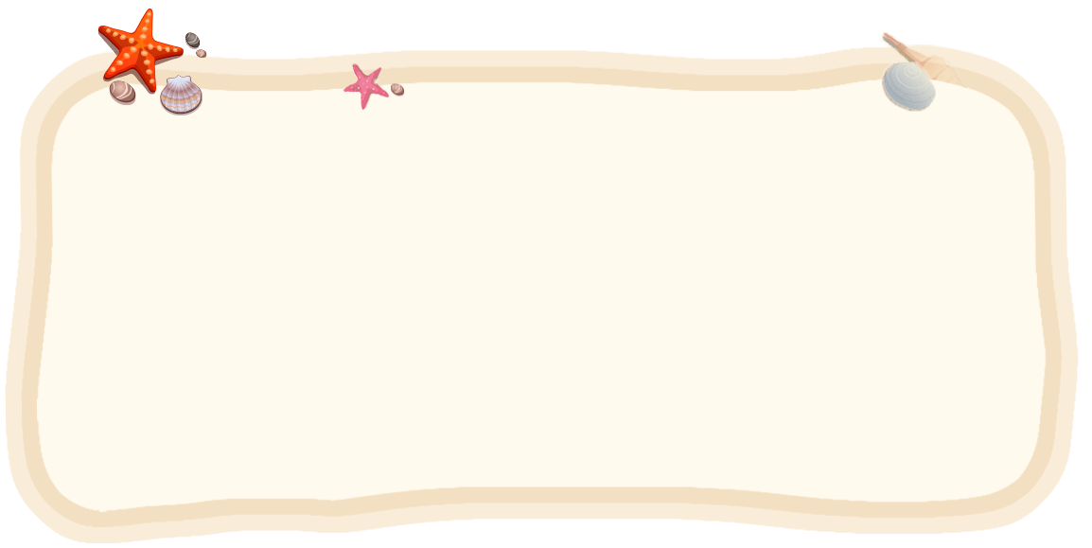
震时是跑还是躲，我国多数专家认为：震时就近躲避，震后迅速撤离到安全地方，是应急避震较好的办法。避震应选择室内结实、能掩护身体的物体下（旁）、易于形成三角空间的地方，开间小、有支撑的地方，室外开阔、安全的地方。

Slide 15
什么是地震活命三角区？
物体越结实
形成三角形
空间就越大
大床
桌子
沙发
汽车
这是倒下的墙和梁
这是倒下的墙和梁
活命三角区
活命三角区

Slide 16

震后自救
如果被压埋怎么办？
1、搬开身边可搬动的碎砖瓦等杂物，扩大活动空间。注意，搬不动时千万不要勉强，防止周围杂物进一步倒塌；
2、设法用砖石、木棍等支撑残垣断壁，以防余震时再被埋压；
3、震后，余震还会不断发生，你的环境还可能进一步恶化，你要尽量改善自已所处的环境，稳定下来，设法脱险。
4、设法避开身体上方不结实的倒塌物、悬挂物或其他危险物；

Slide 17
卡通清新
感谢您的观看
卡通清新
感谢您的观看
汇报人L熊猫办公 汇报时间:201X
汇报人：优页PPT 汇报时间：202X

